Slide 1
Effiziente Förderstrategien für Erneuerbare -- ohne Subventionen? Prof. a.D. Dr. Georg Erdmann Ehem. Leiter des Fachgebiets „Energiesysteme“, TU Berlin AR-Vorsitzender der KSB Energie AG IEWT2021, Wien, 10. September 2021

Slide 2
Erfolgsfaktoren für den REN-Ausbau
Erneuerbare-Energien-Gesetz (EEG)
Finanzhilfen, bis 2018 ohne Budgetgrenzen
Förderung direkt durch Elektrizitätsverbraucher (und nicht durch den Bundeshaushalt)
Keine relevante Opposition durch die Wirtschaft (wegen der “besonderen Ausgleichsregelung”)
Günstige Zinssätze bei guter Fremdkapital-Versorgung
Motiviert durch die Anti-AKW-Bewegung sind zahllose „Startups“ entstanden, die sich der Technologie-entwicklung verschrieben haben

Slide 3
EEG-Subventionen: Gliederung
Zwei Vorbemerkungen zu Subventionen
Reduktion / Beendigung der staatlichen EEG-Förderung in Deutschland
Förderung von Energiespeichern und anderen Flexibilitätsoptionen
Markt für Optionen im Elektrizitätsbereich?
Fazit

Slide 4
Begründet das EEG staatliche Subventionen?
Streit zwischen Bundesregierung und EU-Kommission um die Frage, ob die nach EEG 2021 von den Strom-Letztverbrauchern finanzierte EEG- Umlage eine staatliche Beihilfe sei
Antwort im EuGH-Urteil vom 28. März 2019: Nein! Zahlungen an EE-Anlagenbetreiber stellen keine Beihilfe aus staatlichen Mitteln dar
Subventionen werden nachfolgend definiert als staatlicher Eingriff mit dem Ziel, die sich im unver-fälschten Wettbewerb bildenden Marktergebnisse zu beeinflussen

Slide 5
Wholesale Power Prices [Sources: EEX, EPEX]
Baseload-Strompreis [Euro/MWh]
80
Merit-order
Effekt der Erneuerbaren
60
40
Day-ahead
20
Year-ahead
I
II
III
IV
V
0
2000
2004
2008
2012
2016

Slide 6
Zweite Annahme: Effektiver EU-ETS-Preis
In 2021 und 2020 hatte die EU ihre Klimaschutzziele erreicht (in 2020 trotz Corona-Krise). Maßgebend dafür war das erfolgreiche Cap-and-Trade-System des Europäischen Emissionshandels
Die CO₂-Preise werden aber durch diverse Staats-interventionen verzerrt, darunter die EE-Förderung. Der deutsche Kohleausstieg dürfte das ETS-Preissignal künftig noch weiter verzerren
Für die nachfolgenden Überlegungen wird ein mit den Zielen des Pariser Klimaabkommens kompatibles CO₂-Preissignal angenommen

Slide 7
EEG-Subventionen: Gliederung
Zwei Vorbemerkungen zu Subventionen
Reduktion / Beendigung der staatlichen EEG-Förderung in Deutschland
Förderung von Energiespeichern und anderen Flexibilitätsoptionen
Markt für Optionen im Elektrizitätsbereich?
Fazit

Slide 8
Letztverbraucher-Ausgaben für Elektrizität [Stellungnahme zum achten Monitoring-Bericht der Bundesregierung2021]
Mrd. Euro | 2010 | 2015 | 2016 | 2017 | 2018 | 2019
Gesamtausgaben Deutschland | 60,9 | 69,4 | 68,5 | 69,1 | 73,3 | 74,0
Staatlich induzierte Elemente | 17,2 | 31,3 | 32,7 | 34,67 | 34,4 | 33,7
Stromsteuern | 6,4 | 6,6 | 6,6 | 6,9 | 6,9 | 6,7
Konzessionsabgaben | 2,1 | 2,0 | 2,0 | 2,0 | 2,0 | 2,0
EEG-Differenzkosten | 8,3 | 22,0 | 22,7 | 24,4 | 24,2 | 22,5
KWK-G | 0,4 | 0,6 | 1,3 | 1,3 | 1,1 | 1,0
Andere Umlagen | - | 0,0 | 0,2 | 0,0 | 0,2 | 1,5
Staatlich regulierte Elemente | 16,9 | 21,4 | 18,8 | 20,8 | 19,9 | 20,2
Netzentgelte Übertragungsnetz | 2,2 | 3,5 | 3,8 | 5,3 | 5,7 | 4,9
Netzentgelte Verteilnetz | 14,7 | 17,9 | 14,9 | 15,5 | 14,2 | 15,2
Marktgetriebene Elemente | 26,8 | 16,8 | 16,9 | 13,7 | 19,0 | 21,0
Marktwert EEG-Strom | 3,5 | 4,7 | 4,3 | 5,8 | 8,0 | 7,2
Erzeugung und Vertrieb | 23,3 | 12,0 | 12,6 | 7,9 | 11,0 | 13,8
Inländischer Stromabsatz [TWh] | 479 | 451 | 448 | 445 | 445 | 440
Notes:
Insgesamt sind die aggregierten Letztverbraucherausgaben gesunken, aber die Verschiebung von den marktgetriebenen zu den staatlich induzierten Kostenkomponenten hat sich noch einmal beschleunigt.

Slide 9
Pro-MWh-Zahlungen für EEG-Strom [Deutschland; Quelle: Eigene Berechnungen 2014]
“Baake-Ziel”
160
Zahlungen für EEG-Strom [Euro/MWh]
140
120
100
Zahlungen (Jahresdurchschnitte)
80
60
40
Ø Day-ahead Preis
20
0
1990
2000
2010
2020
2030

Slide 10
Veränderungen des EEG-Fördermodells
Seit 2000: Feed-in Tarife (FIT) mit dem Ziel, einen Markt für EE-Technologien zu schaffen (Preissteuerung). ÜNBs werden Eigentümer der EEG-Elektrizität gegen Zahlung der politisch fixierten FIT
Experimentell ab 2012, obligatorisch seit 2015: Markt-prämie (in Höhe der Differenz zwischen technologisspezi-fischen FIT und Großhandelspreisen) zwingt die EEG-Anbieter zu eigenen Vertriebsanstrengungen
Experimentell ab 2015, obligatorisch seit 2018: Auktionen mit staatlich fixierten Ausschreibungsmengen. Damit defi-niert der Markt und nicht mehr eine staatliche Institution die technologie-spezifischen FIT (Mengensteuerung)

Slide 11
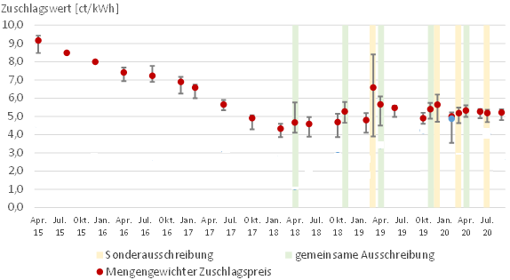
Auktionsergebnisse von Freiflächen-PV [Quelle: Stellungnahme der unabhängigen Expertenkommission 2020]

Slide 12
Also: Beendigung der EEG-Förderung?
Wegfall des EEG träfe Branchen, die bislang gegen Marktrisiken immunisiert sind; damit ist Widerstand relevanter Lobbygruppen (darunter VDMA, BDEW, …) und Parteien (Grüne, CDU/CSU) zu erwarten
Wegfall der Förderung würde Finanzierungsparamter von EEG-Anlagen verändern, womit auch die Finanz-industrie betroffen wäre __________________________________________
Falls das EEG dennoch abgeschafft werden sollte → Problem der nicht-steuerbaren Erzeugung von Wind und PV wird sich bei weiterem EE-Ausbau verschärfen

Slide 13
EEG-Subventionen: Gliederung
Zwei Vorbemerkungen zu Subventionen
Reduktion / Beendigung der staatlichen EEG-Förderung in Deutschland
Förderung von Energiespeichern und anderen Flexibilitätsoptionen
Markt für Optionen im Elektrizitätsbereich?
Fazit

Slide 14
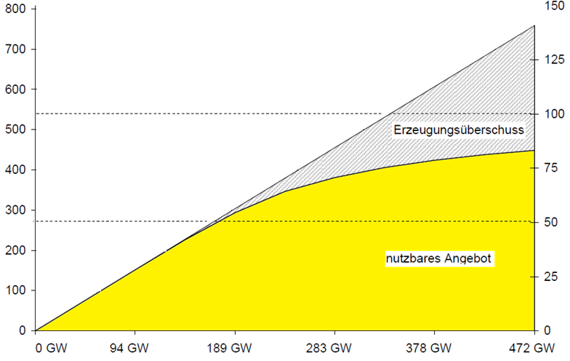
Überschuss-Strom [Quelle: Grosse Böckmann 2010]
Erneuerbare Elektrizität [TWh]
% Erzeugungsanteil
Inländische Spitzenlast
Überschuss-Strom
2016
Nutzbare EE-Elektrizität
Wind- und PV-Kapazität in Deutschland [GW]

Slide 15
Kosten der Energiespeicherung in Batterien
Ausgangsparameter einer fiktiven Batterie:
Speicherkosten (statische Berechnung): 3’500 € / (10 kWh*0,8*0.90*1000 Zyklen) = 486 Euro/MWh
Anschaffungs- und Anschlusskosten Batterie | 3‘500 €
Speicherkapazität der Batterie | 10 kWh
Entladetiefe (inkl. Degradation über die Zeit) | 80%
Speicherwirkungsgrad (effektiv) | 90%
Zahl der Speicherzyklen über die Lebensdauer | 1‘000

Slide 16
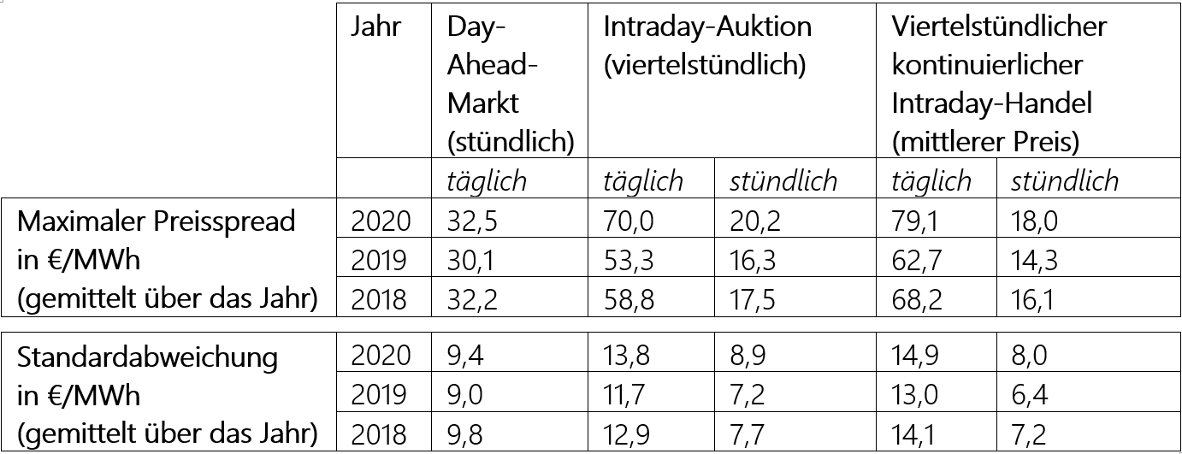
Elektrizitätspreis-Spreads in Deutschland [Quelle: Forschungsstelle für Energiewirtschaft FfE]
Achtung: Spreads schrumpfen bei Zubau von Speicherkapazitäten (Kannibalisierungs-Effekt)

Slide 17
Förderung von Speicherkapazitäten
Selektive Ausnahmen von Elektrizitätsabgaben und Umlagen → Hoher Regulierungsaufwand, aber kaum ausreichend
Übergang von energiebasierten zu leistungsbasierten Netz-entgelten und Umlagen → neuer Regulierungsansatz mit Anpassungskosten, aber kaum ausreichend
Ersatz von Elektrizitätsumlagen durch die Einnahmen aus der CO₂ -Bepreisung. Für Deutschland wären dafür Erlöse von mindestens 40-60 Euro/t CO₂, notwendig → politisch kaum durchsetzbar
EU-Komm. und BNetzA gewähren Netzbetreibern das Recht, ungedeckte Speicherkosten in die Netzentgelte zu integrieren → Elektrizitätsspeicher als Netzkomponente, setzt jedoch eine Neuinterpretation des Unbundlings voraus

Slide 18
EEG-Subventionen: Gliederung
Zwei Vorbemerkungen zu Subventionen
Reduktion / Beendigung der staatlichen EEG-Förderung in Deutschland
Förderung von Energiespeichern und anderen Flexibilitätsoptionen
Markt für Optionen im Elektrizitätsbereich?
Fazit

Slide 19
Optionen im Strommarkt
Aktivs Portfolio-Management der Bilanzkreise (ca. 2600 Vollaststunden) bringt bislang fast keinen Preis-vorteil gegenüber den so genannten Rundum-Sorglos-Verträgen (= Call-Optionen)
Marktversagen?
Bei typischen Stromlieferverträgen an Endkunden handelt es sich ebenfalls um Call-Optionen (< 500 Vollaststunden bei privaten Haushalten)
Bei der Einspeisung von Elektrizität aus nicht-steuer-baren intermittierenden Erzeugungsquellen handelt es sich um Put-Optionen

Slide 20
Bepreisung von Call-Optionen
Wert der Call-Option
innerer Wert des Strom-liefervertrags
Aufgeld einer Option ist maximal, wenn die Option at the money ist
Aufgeld (Optionsprämie)
Erwarteter Spotpreis (Preis des Underlyings)
out of the money
Vereinbarter Strompreis E_{T} (Terminpreis)
in the money

Slide 21
Black-Scholes-Formel für Call-Optionen
Unter idealisierten Bedingungen lassen sich Optionspreise mittels der Black-Scholes-Formel berechnen. Beispiel Call-Option (N steht für die kumulierte Normalverteilung):
P_{t} aktueller Marktpreis zum Zeitpunkt t (Spotpreis)
E_{T} Ausübungspreis der Option zum Verfallszeitpunkt T
i risikofreier Zins σ annualisierte Volatilität der Spotpreise (Underlying)

Slide 22
Beispiel: Year-ahead-Call
Inputs |  | Situation am 20.08.2021
Ø Intraday-Preis | P | 90,- EUR/MWh | d₁ = 1,288
Vereinbarter Strompreis (Year-ahead) | E_{T} | 60 EUR/MWh | d₂ = -0,901688
Volatilität | σ | 57 Prozent | N(d₁) = 0,901
Risikofreier Zins | i | 0,0 Prozent | N(d₂) = 0,184
Mittlere Vertrags-laufzeit | T | 365/2 Tage | CALL = 71,58 EUR/MWh
Aufgeld (hier 11,58 Euro/MWh) würde mit steigender Volatilität ebenfalls steigen

Slide 23
Statt Options-Bepreisung Mengensteuerung?
Lieferverträge mit Unterbrechungsklauseln, als Alter-native zu den (teurer werdenden) Standard-Strom-lieferverträgen
Beispiel: Unter dem Stichwort „Spitzenglättung“ hat das BMWi eine Änderung von § 14 a EnWG formuliert, der zufolge Lieferanten von Ladestrom die Möglichkeit von Zwangs-Ladepausen erhalten sollten
Auch wegen des Widerstands der Automobilindustrie wurden entsprechende Ideen im Januar 2021 sistiert
Wenn auf Marktkräfte (Optionsprämien) verzichtet wird, sind Flexibilitäts-Investitionen nur mit Subven-tionen finanzierbar (Circulus vitiosus)

Slide 24
EEG-Subventionen: Gliederung
Zwei Vorbemerkungen zu Subventionen
Reduktion / Beendigung der staatlichen EEG-Förderung in Deutschland
Förderung von Energiespeichern und anderen Flexibilitätsoptionen
Markt für Optionen im Elektrizitätsbereich?
Fazit

Slide 25
Schlussfolgerungen
„Subventionsfreiheit“ ist eine Frage des Ausgangspunkts (Base line). Konkret muss ein unverfälschter CO₂-Preis gegeben sein
In diesem Fall wäre die Erzeugung von Elektrizität aus Wind- und PV-Anlagen meist schon kostengünstiger als konventionell erzeugte Elektrizität
Allerdings sind die Geschäftsmodelle der Branche / Zulieferer auf den Fortbestand der EEG-Förderung ausgerichtet
Flexibilitätsoptionen zum Ausgleich zwischen EE-Erzeugung und Verbrauch sind zumeist unwirtschaftlich und außerdem vom Kannibalisierungs-Effekt betroffen
Die neuerdings ausufernde Förderung von Stromspeichern etc. verunmöglicht die Bepreisung von Flexibilitäts-Optionen in der Elektrizitätswirtschaft

Slide 26
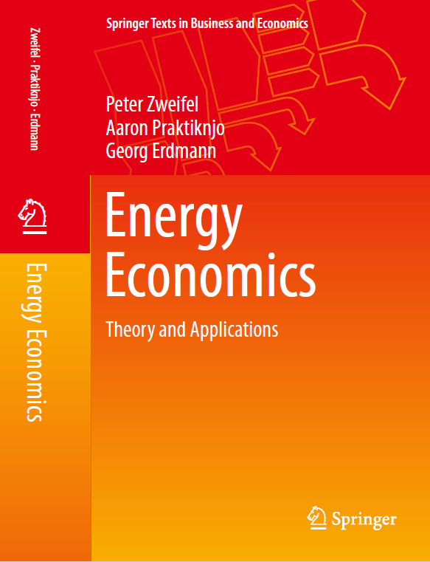
Vielen Dank
georg.erdmann@tu-berlin.de
georg.erdmann@alumni.ethz.ch

